Slide 1
“This project has received funding from the Interreg 2 Seas programme 2014-2020 co-funded by the European Regional Development Fund under subsidy contract No 2S03-024”

Slide 2
Partie 1: Le projet SUMARiS
Coordonné par le FROM Nord
€2M Interreg 2 Mers
De Juillet 2017 à Juin 2020
Conduit en Angleterre, Belgique & France
L’objectif final sera de proposer une gestion durable et transfrontalière pour les stocks de raies.
Organisations partenaires :
Organisations de producteurs, Organisations de pêcheurs professionnels, Instituts scientifiques, Aquariums

Slide 3
Part 1: The SUMARiS project

Slide 4
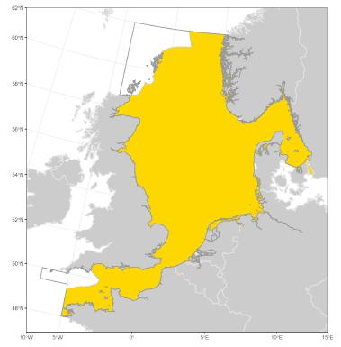
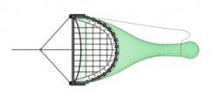
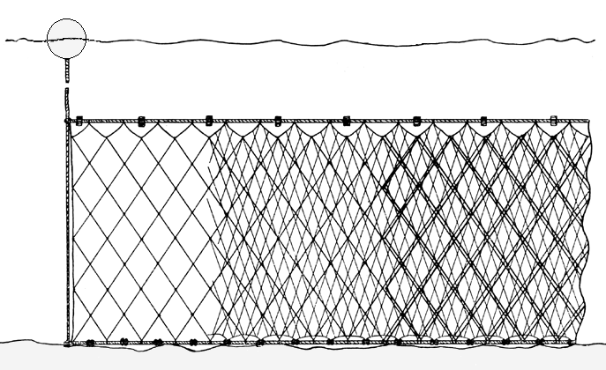
La pêche dans l’éco-région Manche
60% - 90% des raies débarquées sont des prises accessoires d’engins de chalutage
(TBB/OTB/PTB)
6600 bateaux de pêche
100 stocks de poissons
9 pays
Pêches régionales utilisant principalement des filets pour cibler les raies (UK)
UK: 3,078 bateaux - 221 à KEIFCA
Avec des fileyeurs <10m
≈ 3 400 000€
Une estimation de la valeur de la pêche de raies dans l’éco-région Manche en 2018
Belgique: 65 bateaux
Avec des chalutiers à perche entre 23 et 39m.
France: 4472 bateaux, dont 169 au FROM Nord,
avec des chalutiers et des fileyeurs < 12m

Slide 5
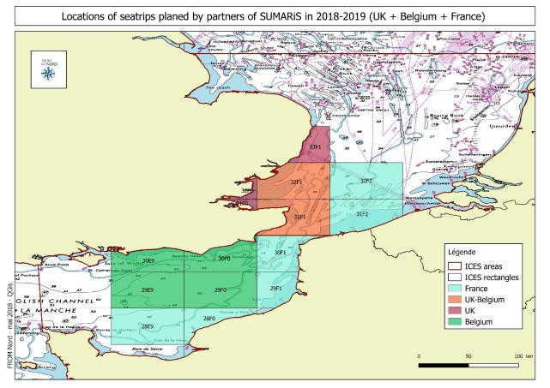
Zones de pêche SUMARiS
Sud Mer du Nord
(4c)
Manche Est (7d)

Slide 6
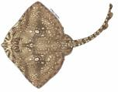
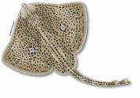
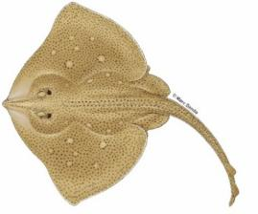
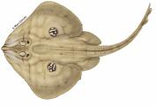
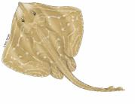
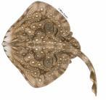
Top 6 des raies les plus débarquées en 4c et 7d
Raie bouclée Raja clavata | Raie douce Raja montagui | Raie lisse Raja brachyura | Raie fleurie Leucoraja naevus | Raie mêlée Raja microocellata | Raie brunette Raja undulata
Juvénile: 10-13 cm Taille de maturité: 60-85 cm 60-77 cm Age max: 12 ans Maturité sexuelle: 5 ans Ponte au printemps-été (48-74 oeufs) | Juvénile: 8-10 cm Taille de maturité: ~60 cm Maturité sexuelle: 3,5-4 ans Ponte durant l’été (~24-60 oeufs), 5 à 6 mois avant l’éclosion. | Juvénile: 16-18 cm Taille de maturité: 80-90 cm Age max: 15 ans. Maturité sexuelle: 8-10 ans. Ponte (~40-140 oeufs) entre Février et Août, 7 mois avant l’éclosion. | Juvénile: 9-10 cm Taille de maturité: 60 cm Maturité sexuelle: 4-5 ans. Ponte (~70-150 oeufs) toute l’année, 8 mois avant éclosion. | Juvénile: 13 cm Taille de maturité: 58 cm Ponte durant l’été . (~54-61 oeufs). Les embryons se développent en 7 mois. | Juvénile: 14 cm Taille de maturité: 75 cm 73 cm Maturité sexuelle: 9 ans Reproduction entre Mars et Juin
© Copyright : Sharktrust
Croissance lente
Age de maturité tardif
Faible capacité de reproduction
Grande taille adulte

Slide 7
Formation SUMARiS
Objectifs :
Bien identifier et différencier correctement les espèces de raies.
Apprendre à manipuler avec précaution les raies pêchées.
Outils :
Code de conduite contenant une vue d'ensemble des différentes espèces présentes en Mer du Nord (4c) et en Manche Est (7d).
Guide d’identification et d’aide à la manipulation des raies.
Sessions de formations au sein des lycées maritimes.
Sessions de formations pour les pêcheurs et le personnel de criées.

Slide 8
Quelques chiffres

Slide 9
Gestion des quotas (1)
Toutes les espèces de raies sont classées dans un seul quota (excepté la raie brunette).
Chaque année en Décembre, le Conseil des Ministres détermine les TAC et Quotas.
Mesures spécifiques par pays :
Taxe de 4€/kg par raie 4 (0,3 kg – 1 kg).
La plupart des pêcheurs de la Tamise ne font pas partie d'une OP. Le quota est géré par le gouvernement (Marine Management Organisation – MMO) avec aucun système de paiement pour les débarquements hors quota. Si les navires débarquent au-delà de leur quota, ils peuvent être traduits en justice par le MMO.
L'OP a mis en place 1€/kg de taxe sur les raies à la débarque. Celle-ci est entièrement reversée aux pêcheurs, s'ils respectent leur limite de capture mensuelle. A l'inverse, cette taxe est conservée s'ils la dépassent.

Slide 10
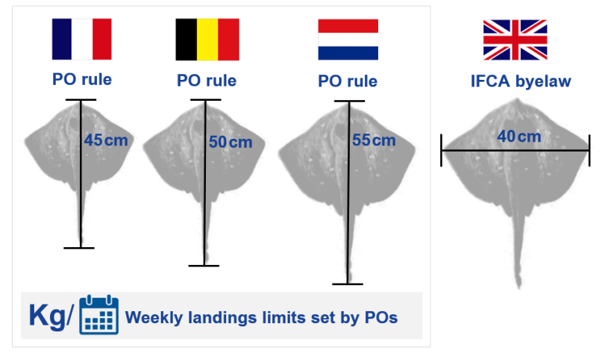
Gestion des quotas (2)
French
government rule
Flemish
government rule
Taille française
Taille belge
PO rule
IFCA byelaw
Taille de l’OP
Taille de KEIFCA
Limites mensuelles et/ou journalières de débarquement fixées par les gouvernements et les OP.

Slide 11
Obligation de débarquement et autres réglementations
Depuis 2009
Quota en 7d → Obligation de déclarer les captures de raies séparément
Espérons que l'exemption de survie obtenue en 2019 sera maintenue.
Impact de l’OD :
Les quotas pourront être atteints rapidement et de manière peu efficace
→ création des “choke species”.
Une solution: Exemption de survie à long terme.
Dans SUMARiS: des campagnes de collecte de données et d’évaluation du taux de survie sont réalisées.
2019
2013
Article 15 de la Politique Commune des Pêches → 1er mention de l’OD
2019
Toutes les espèces soumises à un TAC doivent être débarquées, y compris celles qui étaient habituellement rejetées.

Slide 12
Saviez-vous que...
… les raies sont très fragiles. Pendant les périodes chaudes, la conservation est limitée à quelques jours pour
prévenir les odeurs d'ammoniaque ?
… certaines raies pondent
des œufs et d'autres non ?
... nos pêcheurs peuvent
facilement capturer des raies
de plus de 5 kg et de plus
d'un mètre. Certaines espèces deviennent même plus grandes que deux mètres ?
... les raies ne sont pas éviscérées à bord par nos pêcheurs, contrairement à presque toutes les autres espèces de poissons ?
... à l'intérieur d'une zone vous ne trouverez presque pas de raies, alors que d'autres peuvent contenir jusqu'à 1.000 kg de raies ?
… les gens commandent des ailes de raie dans les restaurants, parce que c'est la seule partie comestible de ces espèces ?

Slide 13
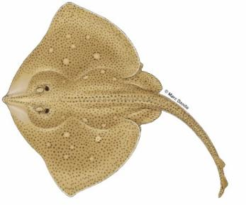
Partie 2: Formation - Vidéo
Caractéristiques générales
Caractéristiques physiques pour identifier les 6 espèces de raies les plus courantes en Manche-Mer du Nord
Durée : 7 minutes
Après : 12 questions sur l’identification des espèces et la manipulation des raies

Slide 14
Partie 3: Questions
12 questions sur la pêche de raies
1 réponse par personne
Discussion

Slide 15
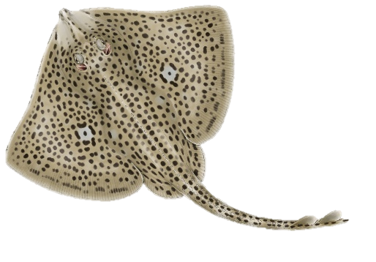
1
Quelle est la différence entre une raie lisse et une raie douce?
1
A – La raie lisse a une couleur blonde
B - La raie lisse a des taches qui s'étendent jusqu'à l'extrémité des nageoires.
C – La raie douce a des points plus gros que la raie lisse.

Slide 16
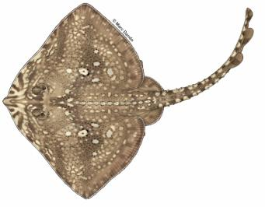
2
Quelle espèce de raie reconnaissez-vous sur cette image ?
A – Raie fleurie
B – Raie bouclée
C – Raie mêlée

Slide 17
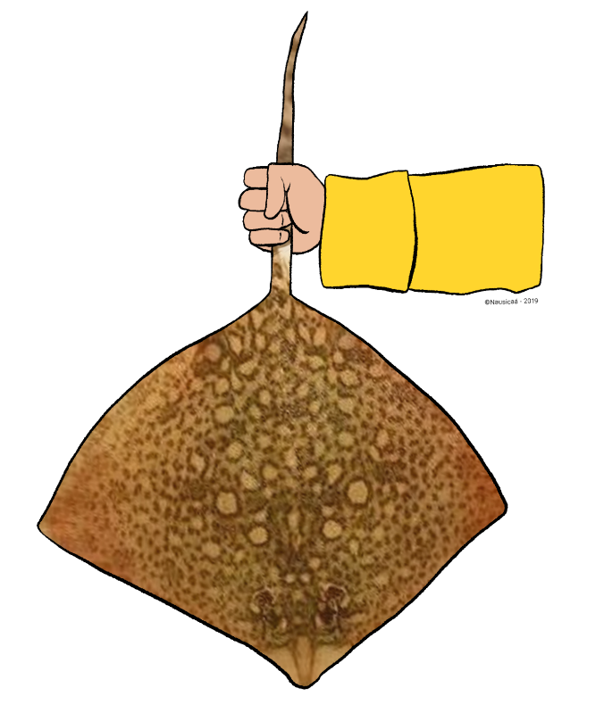
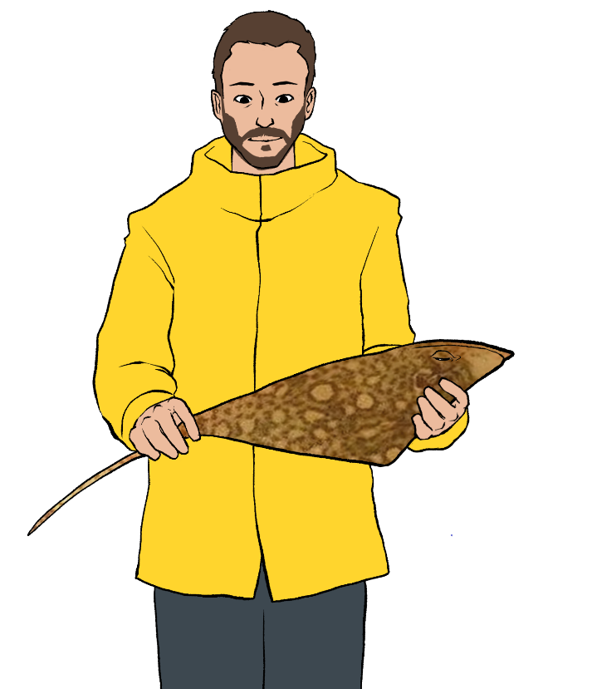
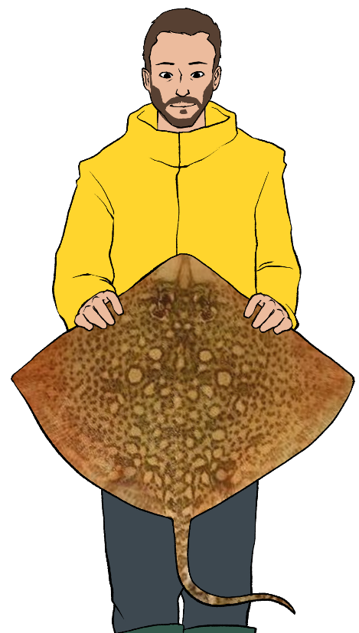
3
Pourquoi ne faut-il pas manipuler ou attraper les raies par la queue?
A – Pour votre propre sécurité
B - Maximiser la survie des raies en ne les endommageant pas.
© Copyright : Nausicaa
C - Pour éviter l'échappement de la raie
© Copyright : NAUSICAA

Slide 18
4
Pourquoi est-il important de noter correctement toutes les captures de raies dans le logbook électronique ?
A – Pour que les OP puissant calculer une taxe sur les raies sous-tailles.
B – Pour que la criée et les acheteurs aient une vision claire de la quantité de poissons attendue.
C - Pour que l'UE puisse avoir une vision claire de la répartition et de l'état des stocks dans les différentes zones afin d'adapter la gestion.

Slide 19
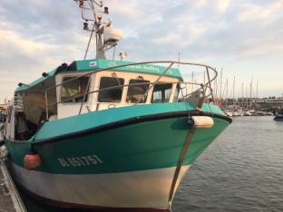
5
Pourquoi l’obligation de débarquement (OD) ne s’applique-elle pas aux raies en 2019?
A - La surveillance et le contrôle ne sont pas possibles en raison de la diversité des espèces de raies.
B - Les raies bénéficient d'une exemption de survie pour l'obligation de débarquement en 2019.
C – L’OD n'a aucun sens pour ces espèces. En effet, il y a peu de raies en dessous de la taille minimale.

Slide 20
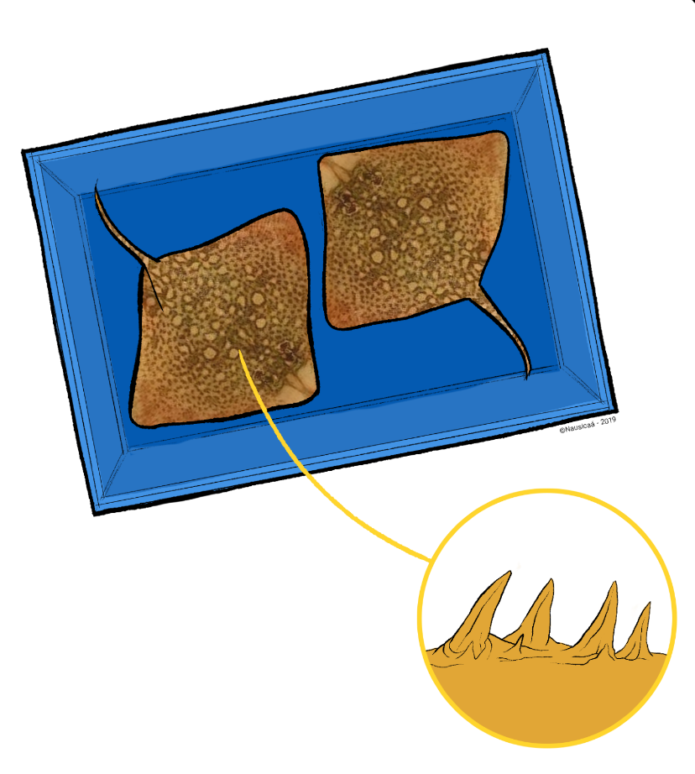
6
Quelle expression n'est pas vrai ?
A - Posez toujours la raie sur son dos.
B - Tenez les grandes raies par deux en les attrapant par leurs nageoires pectorales.
C - Ne tenez jamais les raies par la queue ou les branchies.
© Copyright : NAUSICAA

Slide 21
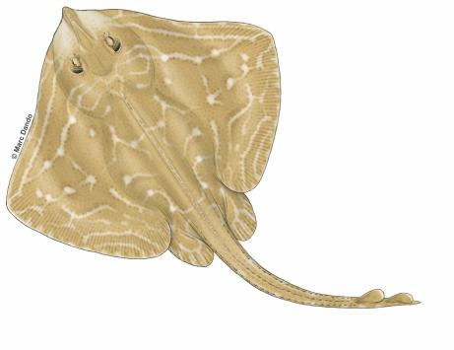
7
Quelle espèce de raie reconnaissez-vous sur cette image ?
A – Raie douce
B – Raie lisse
C – Raie mêlée

Slide 22
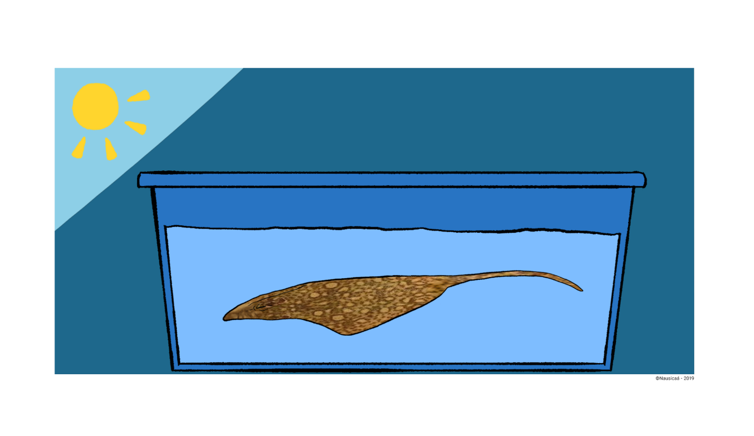
8
Quelles améliorations peuvent être envisagées pour augmenter la survie des raies?
A - Des durées de chalutage plus longues.
B – Un débit d'eau pendant le processus de triage.
C - Éviter les activités de pêche pendant la nuit.
© Copyright : NAUSICAA

Slide 23
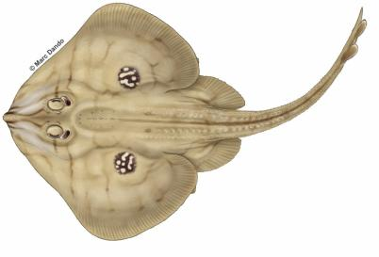
9
Quelle espèce de raie reconnaissez-vous sur cette image?
A – Raie mêlée
B – Raie fleurie
C – Raie douce
23

Slide 24
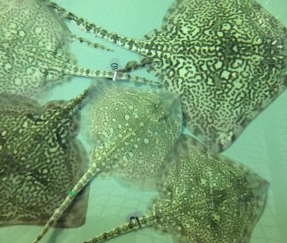
10
Combien de temps les raies sont-elles suivies en bassin pour évaluer le taux de survie ?
A - 1 jour.
B - 1 semaine.
© Copyright : Nausicaa
C – 3 semaines.

Slide 25
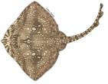
Combien d'espèces de raies différentes sont présentes en Mer du Nord et en Manche?
11
A – Deux espèces différentes.
B – Entre 10-20 espèces différentes.
C – Plus de 50 espèces différentes.

Slide 26
12
Quelle espèce de raie reconnaissez-vous sur cette image ?
A – Raie mêlée
B – Raie fleurie
C – Raie douce
26

Slide 27
Merci pour votre attention

